Slide 1
设计模式研讨（二） 观察者模式（Observer Pattern）
曾梦露
2019.5

Slide 2



观察者模式是什么？
出版者 + 订阅者 = 观察者模式
订阅
观察者
主题
新报纸出版
当有趣的事情发生时，千万别错过
取消订阅

Slide 3




举个🌰
我厌倦了，要取消订阅
当主题内的数据改变，就会通知观察者
主题对象
观察者已经订阅主题，当主题数据改变时能收到更新
主题对象管理某些数据，是数据的真正拥有者
我想订阅
不是观察者对象，收不到通知
观察者对象

Slide 4
观察者模式
观察者模式定义了对象之间的一对多依赖，当一个对象改变状态时，它的所有依赖者都会收到通知并自动更新。
主题接口
观察者接口
type Subject interface{ RegisterObserver() RemoveObserver() NotifyObserver() }
每个主题有很多观察者
type Oberserver interface{ Update() }
只要一个对象实现了Update方法，即为一个观察者对象。当主题改变时，主题会调用观察者的Update方法
观察者调用此接口中的方法注册为观察者，或取消订阅。在状态改变时, NotifyObserver方法会更新所有当前观察者。

Slide 5
设计原则——松耦合
观察者模式提供了一种对象设计，让主题和观察者之间松耦合。两个对象之间松耦合，则它们可以交互，但不必清楚彼此的细节。
主题只知道观察者实现了Observer接口，而不必知道观察者的具体类是谁。主题唯一依赖的是一个实现Observer接口的对象列表。
我们可以在其他需要的地方独立的复用主题或观察者。
为了交互对象之间的松耦合设计而努力。改变其中一方，并不会影响另一方。只要它们之间的接口仍被遵守，我们就可以自由的改变它们。

Slide 6
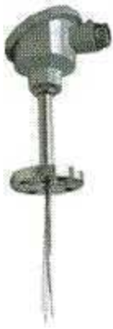
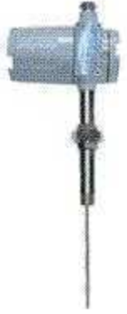
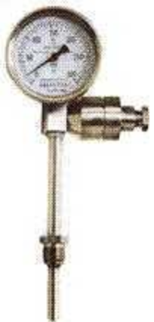
来了一单生意——Internet气象观测站
我们的工作：建立一个应用，利用WeatherData对象获取数据，并更新三个布告板：当前状况、气象统计、天气预报等。
温度传感器
追踪数据
WeatherData 对象
显示
湿度传感器
气象站专利数据
气压传感器
气象站
WeatherData对象负责追踪目前的天气状况
获取实际气象数据的物理装置
布告板
气象站提供
我们的实现

Slide 7
气象站的专利数据WeatherData源文件
type WeatherDataItf interface{ GetTemperature() GetHumidity() GetPresure() MeasurementsChanged()
// 可以添加其他方法 }
可获取最近的气象测量数据（温湿度气压，气象站已实现）
//一旦气象测量数据更新，此方法会被调用
func (w *WeatherData) MeasurementsChanged(){
//我们的代码加在这 }
We Know What:
WeatherData的三个Getter方法可以获取三个测量值，我们无需关心它们的实现。当新的测量数据备妥时，MeasurementsChanged方法会被调用。（我们无需关心它们是如何被调用的）
我们要实现三个使用天气数据的布告板：目前状况、气象统计、天气预报。一旦WeatherData有新的测量数据，这些布告必须马上更新。
系统必须可扩展，让其他开发者可以定制新的布告板，用户也可以随心所欲添加或删除任何布告板。

Slide 8
这样实现？
//获得最近的测量值(气象站已经实现) func (w *WeatherData) GetTemperature() { //w.temp = newest temp measurement data } func (w *WeatherData) GetHumidity() { //w.humidity = newest humidity measurement } func (w *WeatherData) GetPresure() { //w.pressure = newest Presure measurement }
//一旦气象测量数据更新，此方法会被调用,需要实现
func (w *WeatherData) MeasurementsChanged() { w.GetTemperature() w.GetHumidity() w.GetPresure() currentConditionDisplay.Update(*w) statisticsDisplay.Update(*w) forecastDisplay.Update(*w) }
type （
WeatherData struct { temp float64 humidity float64 pressure float64 }
WeatherDataItf interface{ GetTemperature() GetHumidity() GetPresure() MeasurementsChanged()
// 可以添加其他方法 }
）

Slide 9
缺陷
针对具体实现，而非针对接口编程——没有针对父类布告板编程。
对于每个新的布告板，我们都得修改自己的代码。也因此无法在运行时动态的增删布告板。
没有封装改变的部分（布告板的update）。

Slide 10
利用观察者模式
一对多依赖
气象站
RegisterObserver()
WeatherData
RemoveObserver()
主题
NotifyObserver()->Update()
气象统计布告板
当前天气布告板
气象预报布告板
第三方布告板
…
观察者列表

Slide 11
类图
type WeatherDataItf interface{ GetTemperature() GetHumidity() GetPresure() MeasurementsChanged()
}
type Subject interface{ RegisterObserver() RemoveObserver() NotifyObserver() }
type Oberserver interface{ Update() }
type WeatherData struct { temp float64 humidity float64 pressure float64 }
func (w *WeatherData) RegisterObserver() {} func (w *WeatherData) RemoveObserver() {} func (w *WeatherData) NotifyObserver() {}
func (w *WeatherData) GetTemperature() {} func (w *WeatherData) GetHumidity() {} func (w *WeatherData) GetPresure() {} func (w *WeatherData) MeasurementsChanged() {}
type CurrentDisplay struct {}
func (w * CurrentDisplay ) Update() {}
type StaticsDisplay struct {}
func (w * StaticsDisplay) Update() {}
type ForcastDisplay struct {}
func (w * ForcastDisplay) Update() {}
type ThirdPartDisplay struct {}
func (w * ThirdPartDisplay) Update() {}

Slide 12
主题实现
//weatherdata 实现主题接口 func (w *WeatherData) RegistObserver(o Observer) { w.Observers = append(w.Observers, o) } func (w *WeatherData) RemoveObserver(o Observer) { for i, v := range w.Observers { if v == o { w.Observers = append(w.Observers[:i], w.Observers[i+1:]...) return } } } func (w *WeatherData) NotifyObserver() { for _, o := range w.Observers { o.Update(*w) } }
//实现WeatherDataItf接口，
//一旦气象测量数据更新，气象站保证此方法会被调用 func (w *WeatherData) MeasurementsChanged() { w.NotifyObserver() }
type ( ObjectItf interface { //主题 RegistObserver(Observer) RemoveObserver(Observer) NotifyObserver() }
WeatherData struct { //WeatherData对象 temp float64 humidity float64 pressure float64 Observers []Observer //也可用map } WeatherDataItf interface { GetTemperature() GetHumidity() GetPresure() MeasurementsChanged() } )

Slide 13
观察者实现（1/2）
//观察者 type Observer interface { Update(data WeatherData) }
//布告板 type ( DisplayItf interface { Display() } DisplayBoard struct { temp float64 humidity float64 pressure float64 boardType string //布告板名称 obj ObjectItf //订阅的主题 } )
//创建布告栏（订阅者）实例 type ( CurrentConditionDisplay struct { DisplayBoard } StatisticsDisplay struct { DisplayBoard tmpHist []float64 //记录历史数据 humHist []float64 presHist []float64 } ForecastDisplay struct { DisplayBoard } )

Slide 14
观察者实现（2/2）
func (d *DisplayBoard) Display() { fmt.Printf("DisplayBoar %s: temp:%f, hum:%f,
pres:%f\n", d.boardType, d.temp, d.humidity,
d.pressure)}
func newCurrentConditionDisplay(obj ObjectItf) { c := new(CurrentConditionDisplay) c.boardType = "CurrentConditionDisplay" c.obj = obj c.obj.RegistObserver(c) } func newStatisticsDisplay(obj ObjectItf) { s := new(StatisticsDisplay) s.boardType = "StatisticsDisplay" s.obj = obj s.obj.RegistObserver(s) } func newForecastDisplay(obj ObjectItf) { f := new(ForecastDisplay) f.boardType = "ForecastDisplay" f.obj = obj f.obj.RegistObserver(f) }
//实现订阅者接口 func (c *CurrentConditionDisplay) Update(data WeatherData) { c.temp = data.temp c.humidity = data.humidity c.pressure = data.pressure c.Display() } func (s *StatisticsDisplay) Update(data WeatherData) { s.temp = data.temp s.humidity = data.humidity s.pressure = data.pressure s.Display() } func (f *ForecastDisplay) Update(data WeatherData) { f.temp = data.temp f.humidity = data.humidity f.pressure = data.pressure f.Display() }

Slide 15
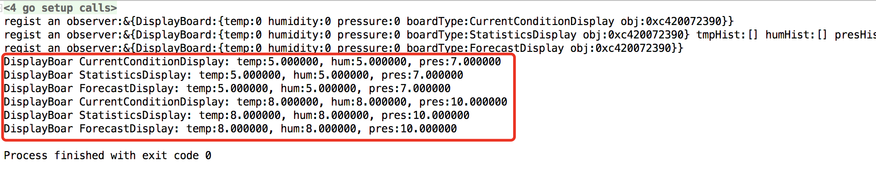
启动测试
//我们用于模拟物理气象站 func (w *WeatherData) setMeaurement(temp, humidity, pressure float64) { w.temp = temp w.humidity = temp w.pressure = pressure w.MeasurementsChanged() }
func TestV2(t *testing.T) { //创建主题实例 var weatherData = new(WeatherData) //创建观察者实例 newCurrentConditionDisplay(weatherData) newStatisticsDisplay(weatherData) newForecastDisplay(weatherData) //模拟新的气象预测 weatherData.setMeaurement(5, 6, 7)
weatherData.setMeaurement(8, 9, 10) }

Slide 16
讨论
如果天气数据稍微变动一点点，我们就会收到持续不断的推送，如何解决？

Slide 17
设置推送标记位
//主题 type ( ObjectItf interface { RegistObserver(Observer) RemoveObserver(Observer) NotifyObserver() SetChanged() } )
func (w *WeatherData) SetChanged() { //if weather changes a lot, so we do this change w.Changed = true }
func (w *WeatherData) NotifyObserver() { if w.Changed { for _, o := range w.Observers { o.Update(*w) } } w.Changed = false }
//WeatherData对象 type WeatherData struct { temp float64 humidity float64 pressure float64 Changed bool Observers []Observer }
//一旦气象测量数据更新，此方法会被调用 func (w *WeatherData) MeasurementsChanged() { w.SetChanged() w.NotifyObserver() }

Slide 18
总结
观察者模式定义了对象之间的一对多依赖，当一个对象改变状态时，它的所有依赖者都会收到通知并自动更新。
主题用一个共同的接口更新观察者。
观察者与主体之间用松耦合方式结合，两者之间可互不知道对方的实现细节。
主题接口
观察者接口
type Subject interface{ RegisterObserver() RemoveObserver() NotifyObserver() }
每个主题有很多观察者
type Oberserver interface{ Update() }

